Slide 1
PID控制器参数整定
戴连奎
浙江大学工业控制研究所
2012/03/02

Slide 2
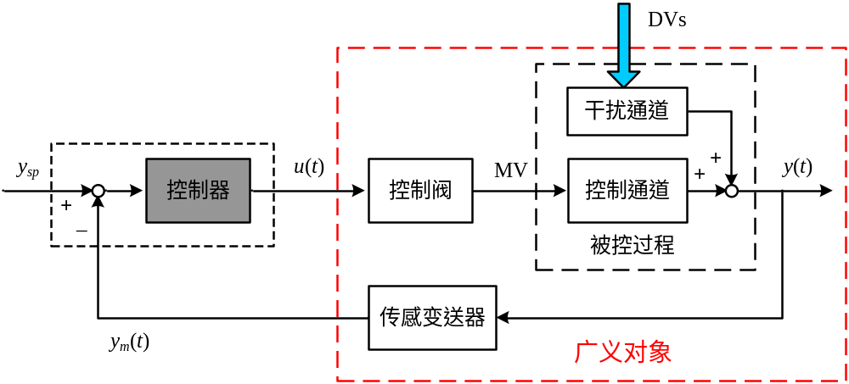
单回路PID控制系统应用问题
对于某一动态特性未知的广义被控过程，如何选择PID控制器形式，并整定PID控制器参数 ?

Slide 3
内 容
控制器参数整定的一般方法
流量控制回路的PID参数整定方法
液位均匀控制系统的PID参数整定
积分饱和与防止
小结

Slide 4
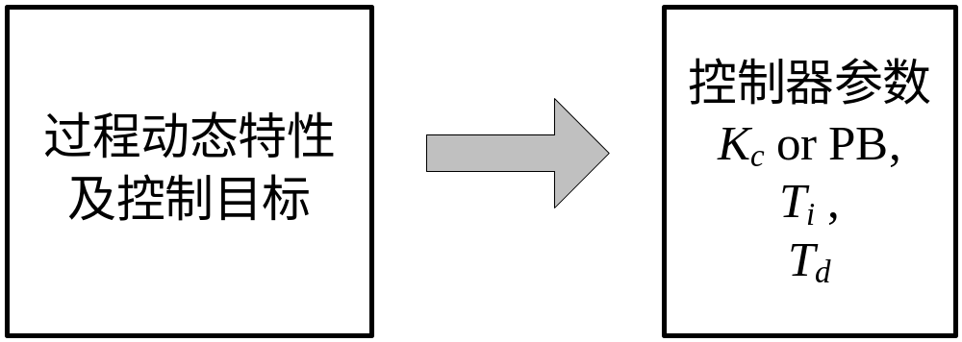
PID参数整定的概念

Slide 5
基于过程特性参数K, T,τ的
离线参数整定法
步骤 1：将控制器从“自动”模式切换至“手动”模式（此时控制器输出完全由人工控制），人为以阶跃方式增大或减少控制器输出，并记录控制器相关的输入输出动态响应数据。
步骤 2：由阶跃响应数据估计特性参数 K, T,τ。
步骤 3：按经验公式设定 PID参数 K_{c}、T_{i}、T_{d}，并将控制器切换至“自动”模式。
步骤 4：根据系统闭环响应情况，增大或减少控制器增益K_{c}直至满意为止。

Slide 6
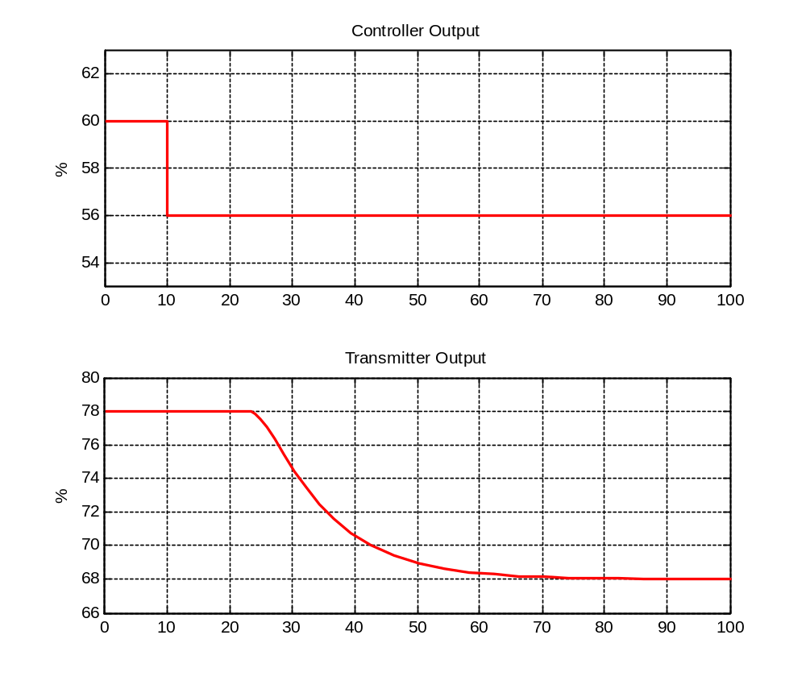
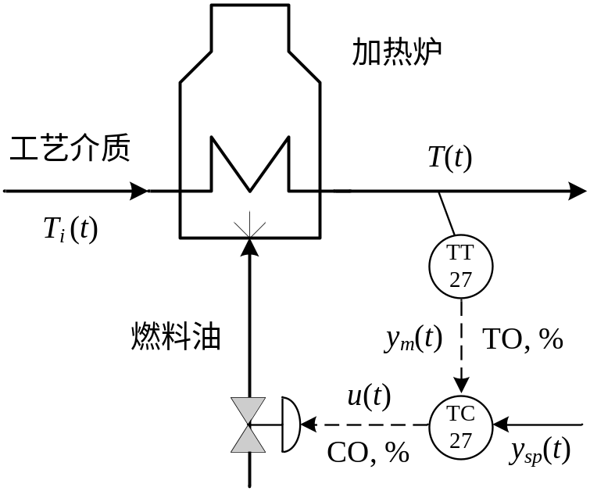
离线整定仿真举例
步骤 1：阶跃响应测试
详见 ../PIDControl/PIDLoop.mdl

Slide 7
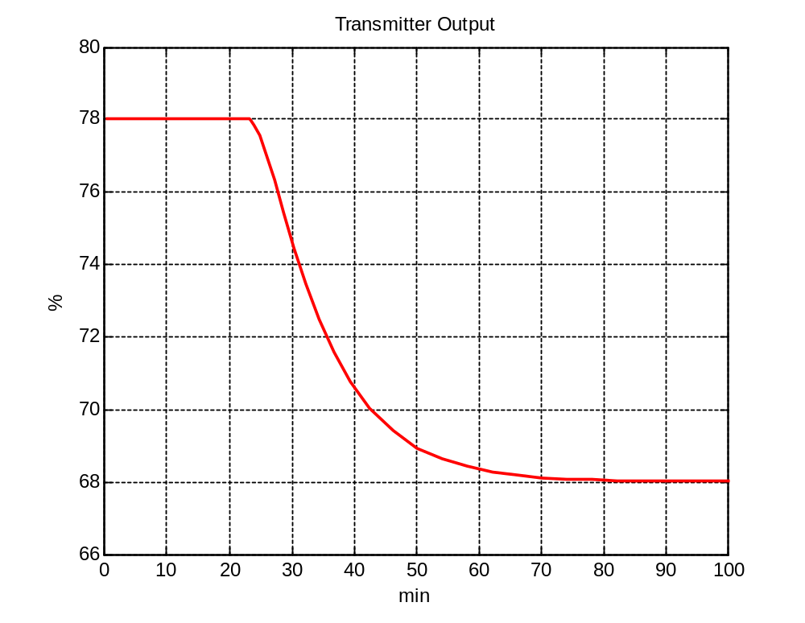
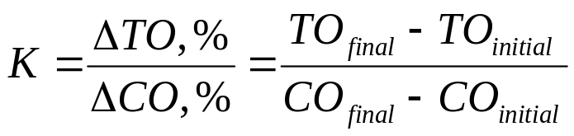


步骤 2：获取过程参数

Slide 8
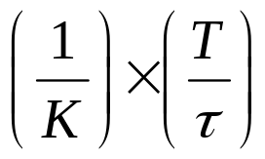
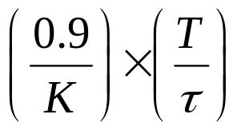

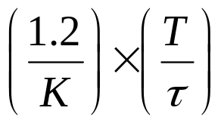



步骤 3：获取初始PID参数
(Ziegler-Nichols 方法)
控制器类型 | K_{c} | T_{i} | T_{d}
P |  | ∞ | 0
PI |  |  | 0
PID
注意：上述整定规则仅限于

Slide 9
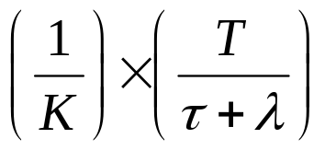



步骤 3：获取初始PID参数
(Lambda 整定法)
控制器 | K_{c} | T_{i} | T_{d}
P |  | ∞ | 0
PI |  | T | 0
PID |  | T | τ/2
取值
注意：上述整定规则不受τ/T 取值的限制

Slide 10
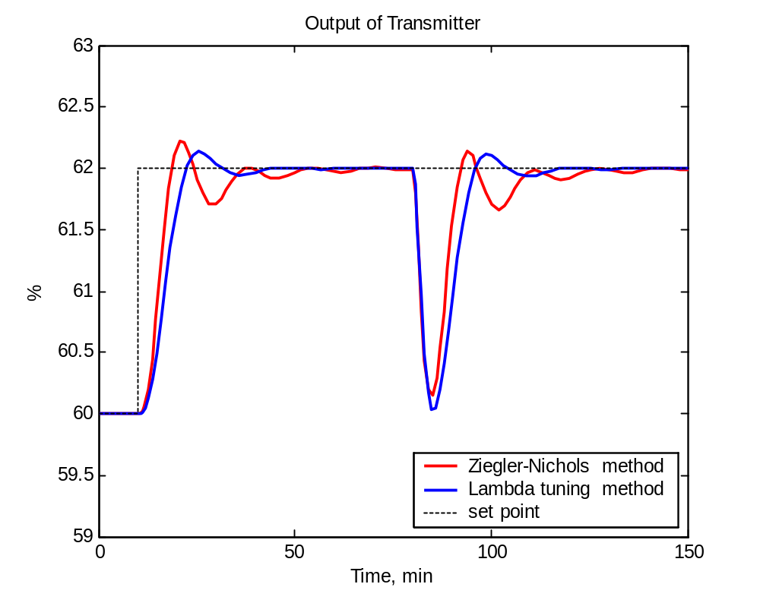
仿真举例 #1
广义对象特性参数：
K = 1.75
T = 6.5,τ= 3.3 min
若采用 PI 控制器，
Z-N 法：K_{c} = 1.0, T_{i} = 11 min
Lambda 法：K_{c} = 0.56, T_{i} = 6.5 min

Slide 11
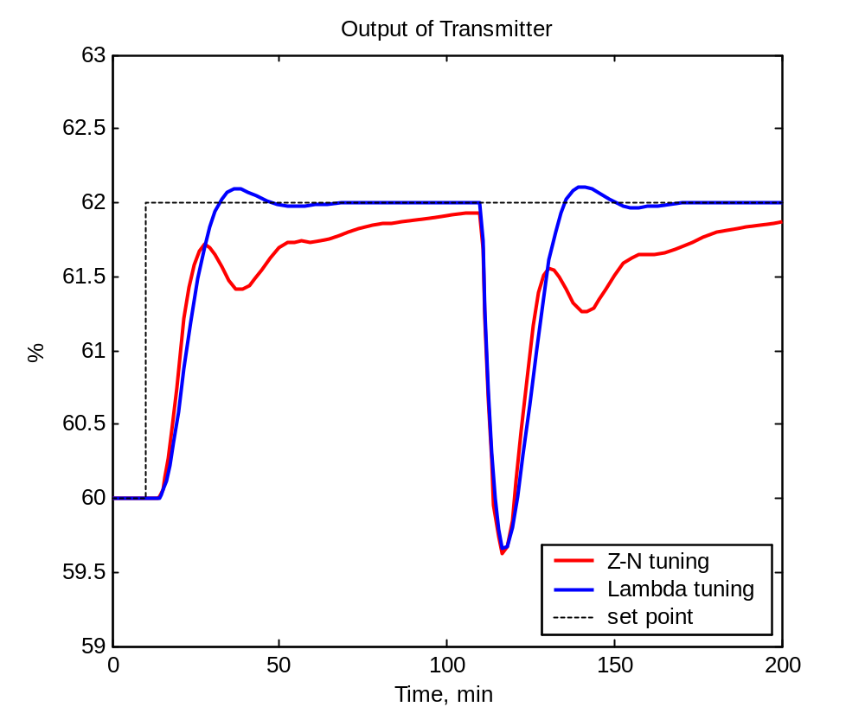
仿真举例 #2
广义对象特性参数：
K = 1.75
T = 6.5,τ= 6.3 min
若采用 PI 控制器，
Z-N 法：K_{c} = 0.53,
T_{i} = 20.8 min
Lambda 法：K_{c} = 0.30, T_{i} = 6.5 min

Slide 12
PID参数在线整定法
步骤 1：将在线闭环运行的控制器，完全去除积分作用与微分作用（T_{i} =最大值，T_{d} = 0）成为纯比例控制器，并设置较小的 K_{c} 值。
步骤 2：施加小幅度的设定值或扰动变化， 并观察CV的响应曲线。
步骤 3：若CV 的响应未达到等幅振荡，则增大K_{c}（减少比例带 PB）；若CV 响应为发散振荡，则减少K_{c}。重复步骤 2。
步骤 4：重复步骤 3，直至产生等幅振荡。

Slide 13
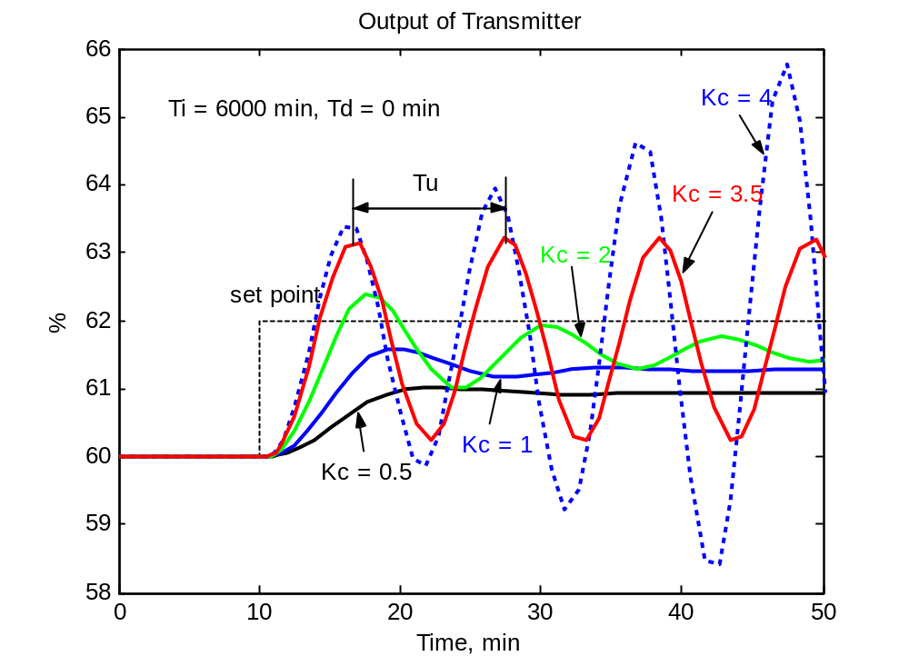
在线整定仿真举例
参见仿真模型 ../PIDControl/PIDLoop.mdl

Slide 14
在线整定准则：
Ziegler-Nichols 法
由纯比例控制下的等幅振荡曲线，获得临界控制器增益 K_{cu}与临界振荡周期 T_{u}，并按下表得到正常工作下的控制器参数。
控制器 | K_{c} | T_{i} | T_{d}
P | 0.5K_{cu}
PI | 0.45K_{cu} | T_{u} /1.2
PID | 0.65K_{cu} | T_{u} /2 | T_{u} /8

Slide 15
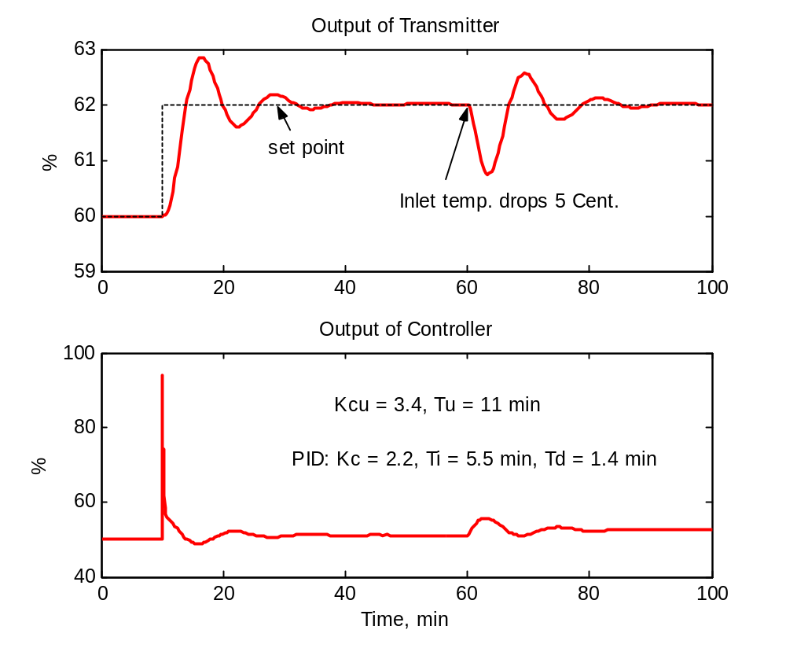
在线整定仿真举例
仿真模型详见 ../PIDControl/PIDLoop.mdl

Slide 16
在线整定法的局限性分析

Slide 17
流量回路的动态特性
动态响应的快速性
纯滞后时间接近零，即从理论上讲控制器增益可无限大
测量噪声大
为减少控制阀的频繁波动，宜采用PI控制器，而且控制增益应小、而积分作用应大（即接近纯积分控制器）（为什么？）

Slide 18
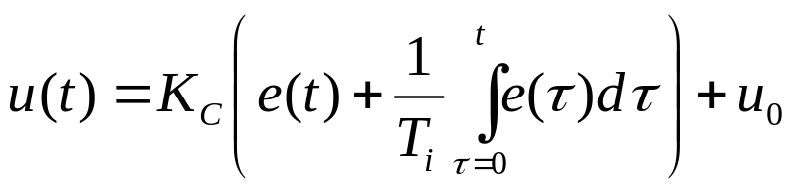
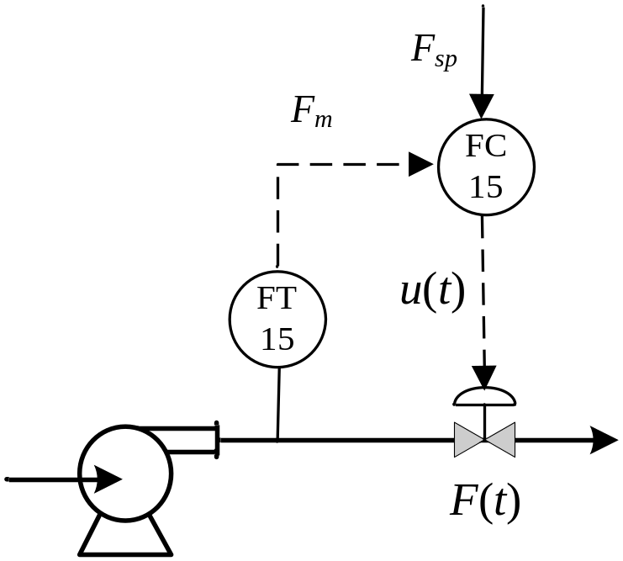
流量回路的控制参数选择
T_{i} 整定原则：
T_{i} = 0.10min 或 T_{i} = 0.05min
K_{c} 整定原则：
控制增益可人工调整，但对于设定值的阶跃变化，实际流量不应出现超调。.

Slide 19
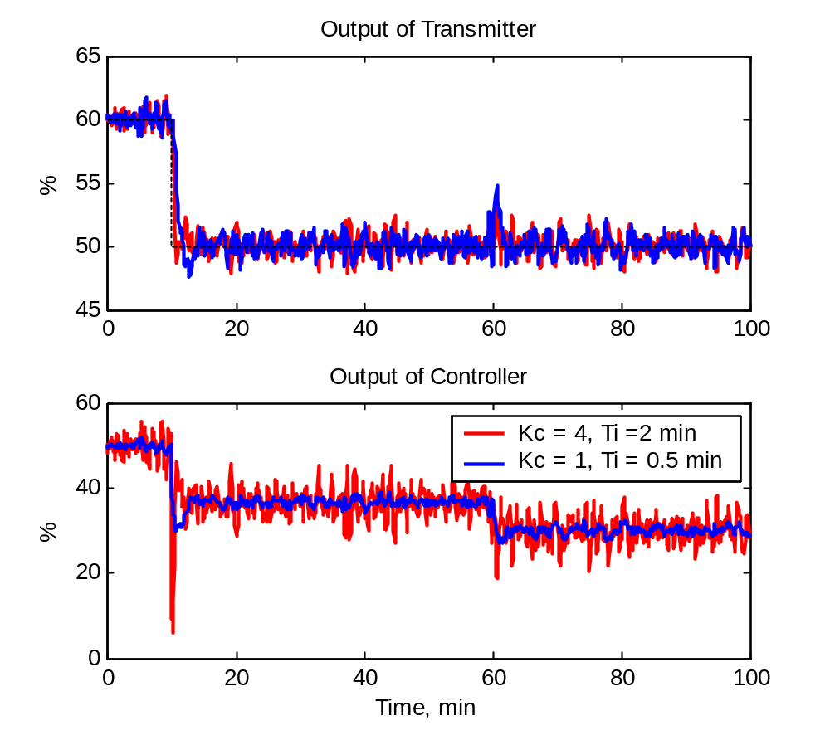
流量回路整定仿真举例
详见仿真模型
.. /FlowLoop.mdl
请比较控制器的比例增益与积分增益

Slide 20
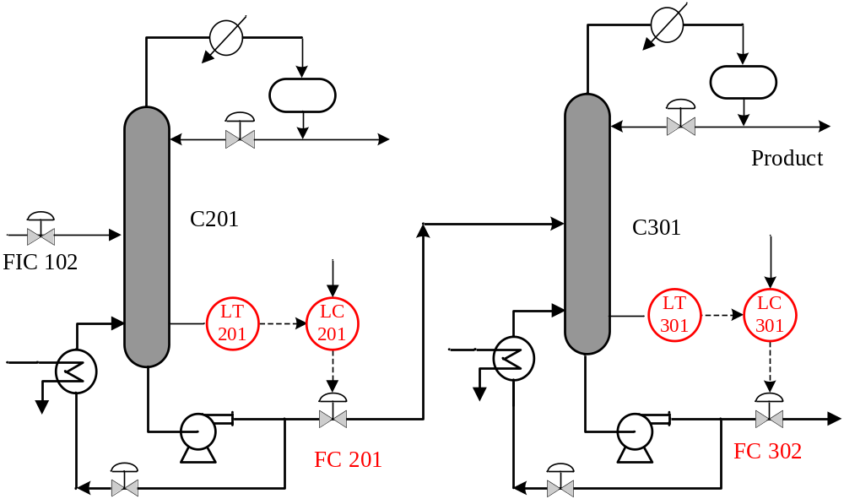
分析下列液位控制问题的不同点

Slide 21
液位回路的动态特性
不少液位对象为非自衡的积分过程，无法进行阶跃响应测试。
当进料流量变化为主要扰动时，对于液位控制回路，可能存在两种不同的控制目标
(1) 常规液位控制，也称“紧液位控制”；
(2) 液位均匀控制，也称“平均液位控制”

Slide 22
常规液位控制
控制目标是使液位与其设定值的偏差尽可能小，而对MV（如输出流量）的波动无限制。
假设该液位过程为自衡过程，则可采用阶跃响应获取K、T、τ，并可采用常规的参数整定法
假设该液位过程为非自衡过程，常采用PI控制器，而且控制增益大、积分作用弱（即接近纯比例控制器）（为什么？）

Slide 23
液位均匀控制
控制目标是使操作变量（如储罐输出流量）尽可能平缓，以减少对下游装置的干扰，而允许贮罐液位在上下限之间波动。
液位均匀控制常采用比例控制器（在实际应用中，可采用PI控制器，并选择积分时间足够大，以减少积分作用）。
比例增益的整定原则：比例增益应尽可能小，只要液位的波动幅度不超过允许的上下限（对于可能的大幅度输入流量干扰）。

Slide 24
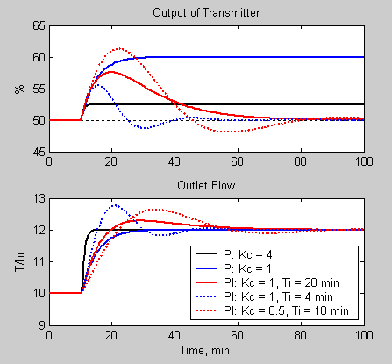
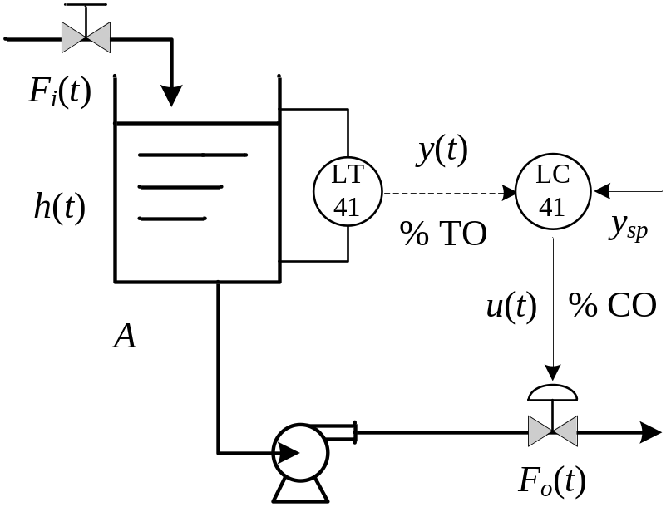
液位控制仿真举例
详见仿真模型
../PIDControl/ LevelLoop.mdl

Slide 25
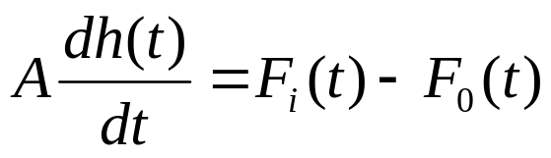
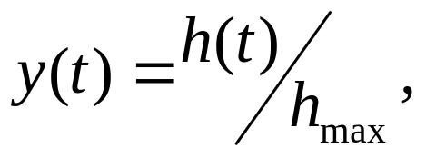
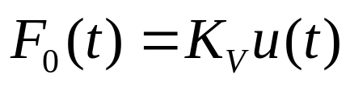
液位均匀控制系统的分析
假设被控过程的动态方程为
其中 A 为储罐的截面积。假设液位变送器LT 41与控制阀满足

Slide 26
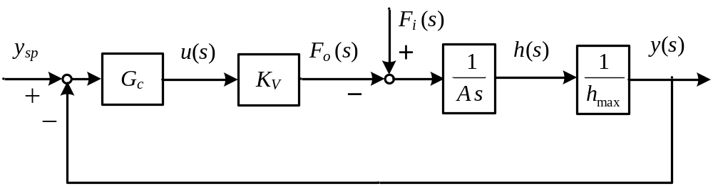
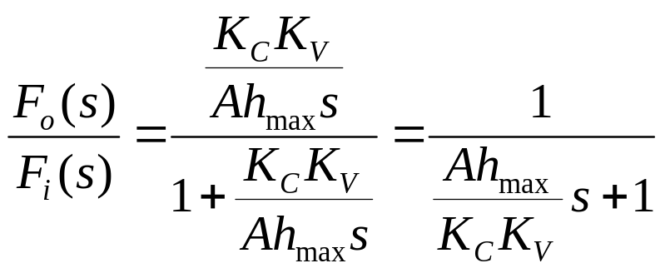
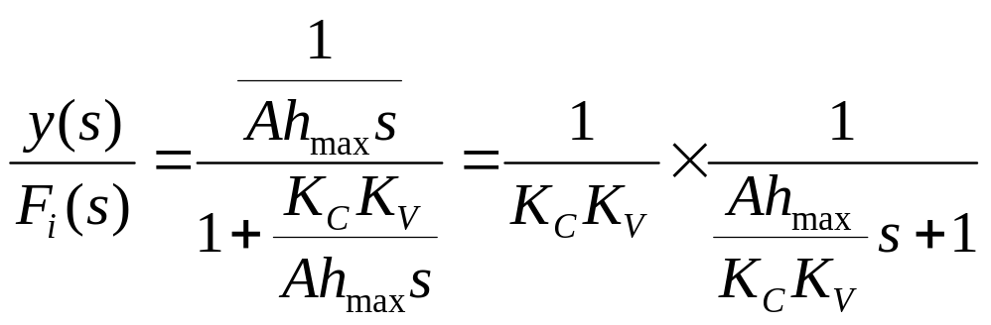
液位均匀控制系统的分析（续）
对于某一纯比例控制器, G_{c} = －K_{c},
试分析上述模型参数对动态特性的响应

Slide 27
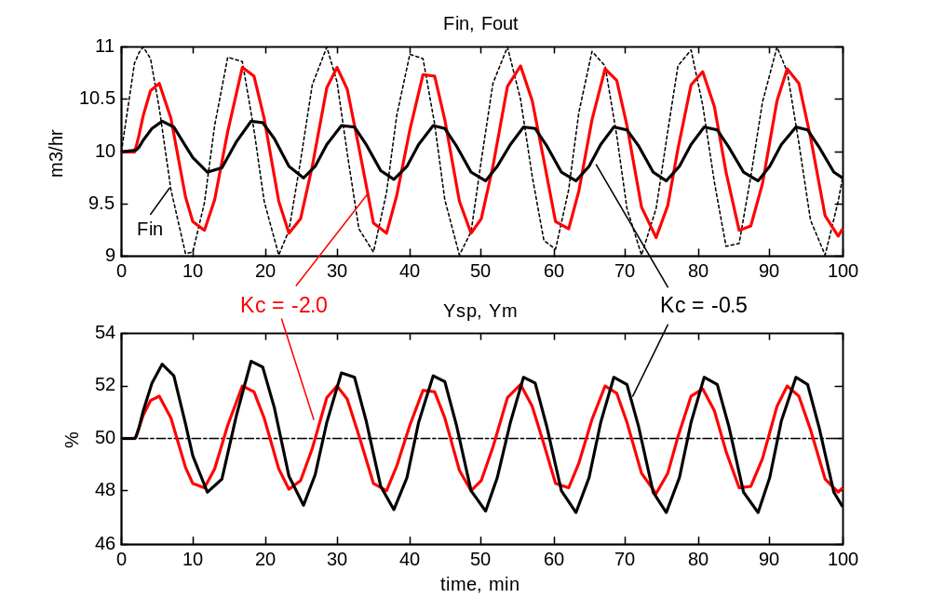
纯比例液位均匀控制的仿真

Slide 28
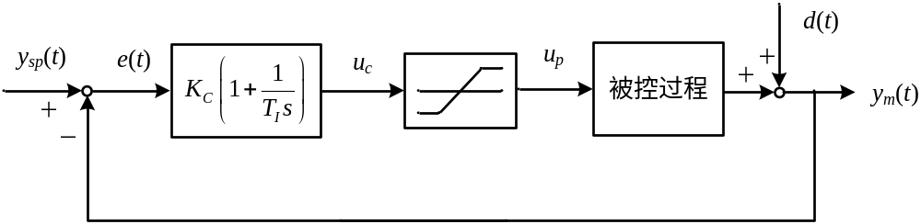
PID控制器的积分饱和问题
积分饱和问题的由来
详见以下仿真举例
…/PIDControl/PidLoopwithLimit.mdl

Slide 29
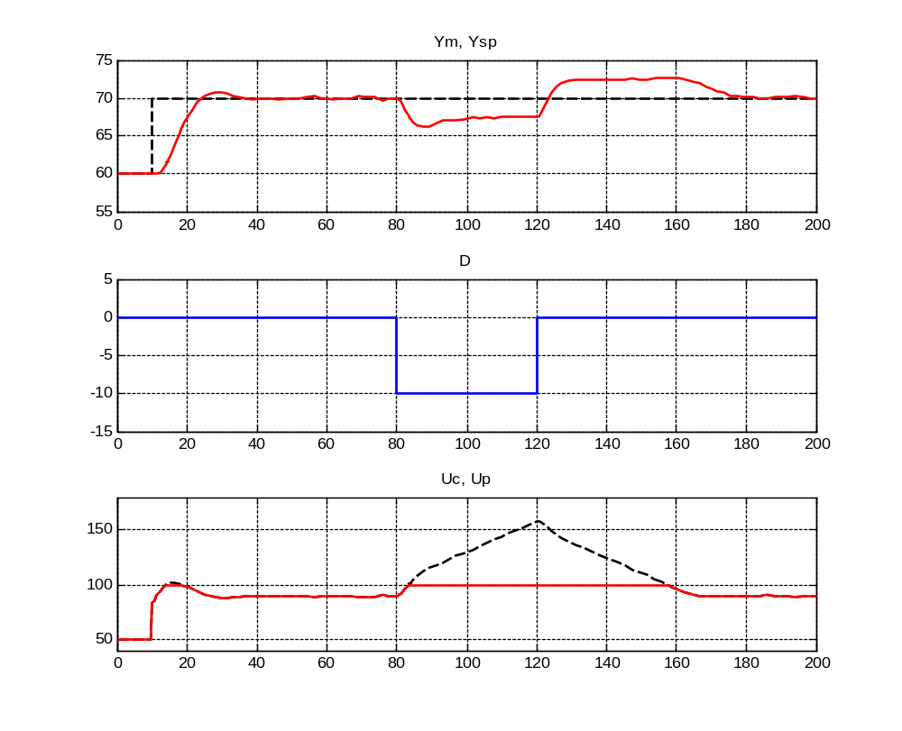
单回路PID控制器的
积分饱和现象
讨论以下现象：
（1）控制器的积分饱和现象
（2）控制阀全开或全关

Slide 30
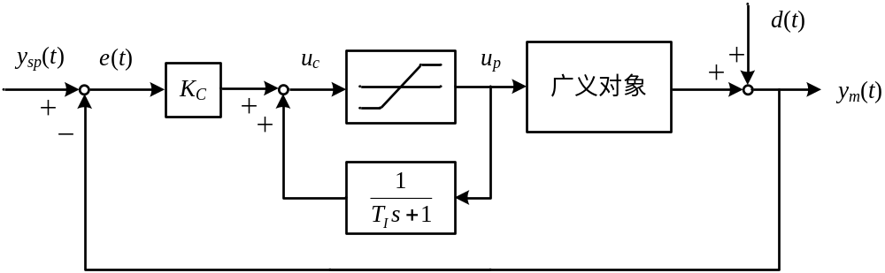
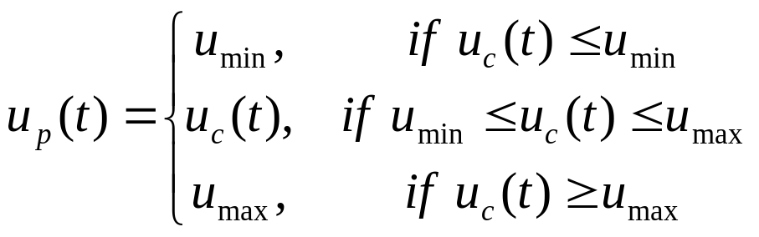
单回路控制的抗积分饱和原理
原理：当控制器输出超出正常操作范围时，将积分作用切除。

Slide 31
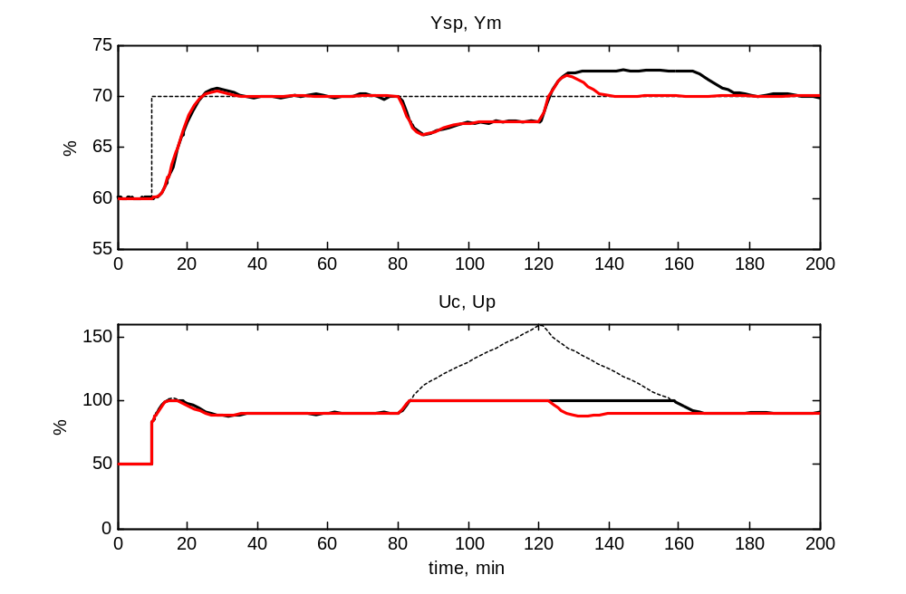
抗积分饱和仿真举例

Slide 32
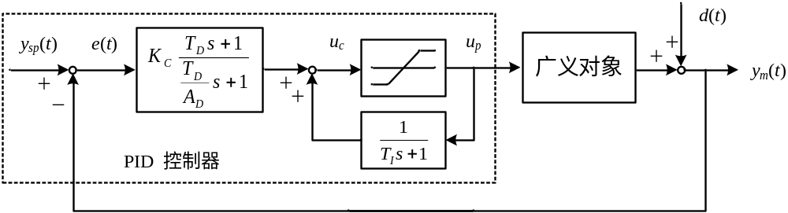
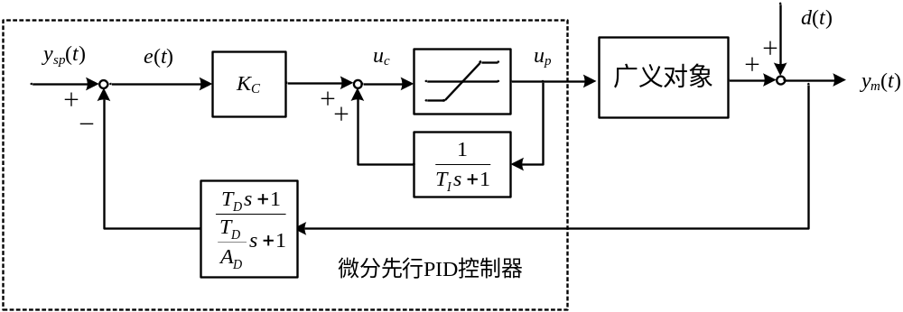
工业单回路PID控制器
PID1
PID2

Slide 33
小结
PID控制器类型的选择
控制器参数整定的一般方法
流量控制回路的PID参数整定方法
液位均匀控制系统的PID参数整定
单回路控制的积分饱和现象及其防止

Slide 34
问题讨论
对于某一动态特性未知但开环稳定的温度控制系统如何整定PID控制器参数（离线或在线方式）？
试用Simulink仿真模型，近似实现工业PID控制器的外部特性 ？
对于快速的流量控制回路，请给出PID参数的整定原则，并解释原因。
对于液位均匀控制回路，它与一般的液位控制有何区别？请给出PID参数的整定原则，并解释原因。
试描述单回路控制系统的积分饱和现象，解释其产生的原因，并给出相应的防积分饱和方案。

